Slide 1
Proyecto final Concesionario oficial de camiones
Mariano Pavone

Slide 2
Introducción
El proyecto se basa en el modelo de una concesionaria oficial de camiones, en particular de su sector de Repuestos, aunque se busca en ultima instancia dejar sentadas las bases para poder generar una base de datos integral que se retroalimente con el resto de las aéreas.
Vale aclarar que del mencionado sector se abarcara solamente una pequeña parte de la información que se maneja dado que si se tratara de recrear todos los aspectos se haría demasiado extenso el presente trabajo.

Slide 3
Situación problemática
Actualmente los sistemas utilizados por los concesionarios de la marca registran la información de manera ineficiente, con bases inconexas no solo entre los diferentes departamentos sino que también dentro de cada área haciendo difícil relacionar los datos.
Esto impide que se pueda analizar toda la información dificultando una toma de decisiones eficaz.

Slide 4
Objetivo
El objetivo del presente es el desarrollo de una base de datos que facilite el acceso a la información correspondiente al sector de Repuestos, favoreciendo los controles y la toma de decisión.
Asimismo se busca crear la base para la creación de un sistema que integre a todos las áreas de las empresa.

Slide 5
Definición de tablas
Provincias Se codifican las diferentes provincias para normalizar y facilitar las búsquedas.
CAMPOS | TIPO | CARACTERISTICAS | CLAVE
cod_Prov | VARCHAR (3) | NOT NULL | PK
prov | VARCHAR (30) | NOT NULL

Slide 6
Definición de tablas
condicion_fiscal Define los distintos tipos de condiciones fiscales que puede presentar cada cliente.
CAMPOS | TIPO | CARACTERISTICAS | CLAVE
cod_Cond | VARCHAR (2) | NOT NULL | PK
desc_Cond | VARCHAR (30) | NOT NULL

Slide 7
Definición de tablas
alicuota_iva Determina los diferentes tipos de alícuotas de IVA aplicable a cada articulo y su valor.
CAMPOS | TIPO | CARACTERISTICAS | CLAVE
cod_Alic | INT | NOT NULL - AUTO_INCREMENT | PK
desc_Alic | VARCHAR (30) | NOT NULL
alícuota | FLOAT | NOT NULL

Slide 8
Definición de tablas
clasif_crediticia Refiere a la calificación crediticia otorgada al cliente y a partir de la cual se establecerá su limite de crédito.
CAMPOS | TIPO | CARACTERISTICAS | CLAVE
cod_Clasif | VARCHAR (02) | NOT NULL | PK
desc_Clasif | VARCHAR (50) | NOT NULL
limite | INT | NOT NULL

Slide 9
Definición de tablas
plazo_venta Define los plazos en los que vencerá el pago de una factura según el cliente.
CAMPOS | TIPO | CARACTERISTICAS | CLAVE
cod_Plazo | VARCHAR (02) | NOT NULL | PK
desc_Plazo | VARCHAR (20) | NOT NULL
plazo | INT | NOT NULL

Slide 10
Definición de tablas
tipo_cliente Clasifica a los clientes por tipo y define un descuento máximo aplicable a cada uno.
CAMPOS | TIPO | CARACTERISTICAS | CLAVE
cod_Tipo | VARCHAR (02) | NOT NULL | PK
desc_Tipo | VARCHAR (30) | NOT NULL
descuento_Max | FLOAT | NOT NULL

Slide 11
Definición de tablas
clientes Contiene todos los datos relacionados al cliente, tanto de identificación como de clasificación crediticia, por tipo, etc..
CAMPOS | TIPO | CARACTERISTICAS | CLAVE
id_Cliente | INT | NOT NULL - AUTO_INCREMENT | PK
razon_Social | VARCHAR (60) | NOT NULL
dirección | VARCHAR (60) | NOT NULL
localidad | VARCHAR (60) | NOT NULL
cod_Prov | VARCHAR (02) | NOT NULL | FK
teléfono | VARCHAR (80) | NOT NULL
mail | VARCHAR (80) | NULL
cod_Tipo | VARCHAR (02) | NULL | FK
cod_Clasif | VARCHAR (02) | NULL | FK
cod_Plazo | VARCHAR (02) | NULL | FK
cod_Cond | VARCHAR (02) | NOT NULL | FK
CUIT_CUIL | VARCHAR (12) | NULL
ing_brutos | VARCHAR (12) | NULL

Slide 12
Definición de tablas
tipo_factura Especifica los distintos tipos de facturas que se pueden crear.
CAMPOS | TIPO | CARACTERISTICAS | CLAVE
cod_Factura | VARCHAR (02) | NOT NULL | PK
desc_Factura | VARCHAR (20) | NOT NULL

Slide 13
Definición de tablas
sucursales Identifica las diferentes Sucursales/Sectores de la empresa.
CAMPOS | TIPO | CARACTERISTICAS | CLAVE
id_Sucurcal | VARCHAR (04) | NOT NULL | PK
desc_Sucursal | VARCHAR (20) | NOT NULL

Slide 14
Definición de tablas
vendedores Identifica las diferentes Vendedores.
CAMPOS | TIPO | CARACTERISTICAS | CLAVE
id_Vendedor | VARCHAR (02) | NOT NULL | PK
nombre | VARCHAR (30) | NOT NULL

Slide 15
Definición de tablas
facturas Incluye todos los datos que deben contener las facturas de ventas.
CAMPOS | TIPO | CARACTERISTICAS | CLAVE
id_Factura | INT | NOT NULL - AUTO_INCREMENT | PK
cod_Factura | VARCHAR (02) | NOT NULL | FK
id_Sucursal | VARCHAR (04) | NOT NULL | FK
tipo | TEXT | NOT NULL
numero | INT | NOT NULL
fecha | DATETIME | NOT NULL
id_Cliente | INT | NOT NULL | FK
id_Vendedor | VARCHAR (02) | NOT NULL | FK
monto | DECIMAL(10,2) | NOT NULL
saldo_Pendiente | DECIMAL(10,2) | NOT NULL
CAE | INT | NOT NULL
fecha_Venc | DATE | NOT NULL

Slide 16
Definición de tablas
franquicia Identifica el origen de cada articulo según el proveedor o su naturaleza.
CAMPOS | TIPO | CARACTERISTICAS | CLAVE
cod_Franquicia | VARCHAR (1) | NOT NULL | PK
desc_Franquicia | VARCHAR (20) | NOT NULL

Slide 17
Definición de tablas
categorias_margen Los diferentes márgenes de ganancia aplicables a cada articulo.
CAMPOS | TIPO | CARACTERISTICAS | CLAVE
cod_Margen | INT | NOT NULL - AUTO_INCREMENT | PK
desc_margen | VARCHAR (20) | NOT NULL
margen | FLOAT | NOT NULL

Slide 18
Definición de tablas
artículos Contiene toda la información correspondiente a los distintos artículos, incluidos el código, descripción, IVA grabado, unidades por empaque, precio, etc.
CAMPOS | TIPO | CARACTERISTICAS | CLAVE
num_Serie | INT | NOT NULL - AUTO_INCREMENT | PK
desc_Articulo | VARCHAR (40) | NOT NULL
cod_Franquicia | VARCHAR (1) | NOT NULL | FK
cod_Original | VARCHAR (40) | NOT NULL
cod_Alic | INT | NOT NULL | FK
cod_Margen | INT | NOT NULL | FK
unidad_Empaque | INT | NULL
precio | DECIMAL(10,2) | NOT NULL

Slide 19
Definición de tablas
detalle_factura Indica los artículos facturados, su cantidad, montos, descuentos aplicados, etc.
CAMPOS | TIPO | CARACTERISTICAS | CLAVE
Nro_Registro | INT | NOT NULL - AUTO_INCREMENT | PK
id_Factura | INT | NOT NULL | FK
num_Serie | INT | NOT NULL | FK
cantidad | INT | NOT NULL
precio_Neto | DECIMAL(10,2) | NOT NULL
descu_Aplicado | FLOAT | NULL

Slide 20
Definición de tablas
stock Listado de los artículos en stock con sus cantidades y ubicación en el deposito.
CAMPOS | TIPO | CARACTERISTICAS | CLAVE
num_Serie | INT | NOT NULL | FK
cantidad | INT | NOT NULL
ubicación | VARCHAR (05) | NULL

Slide 21
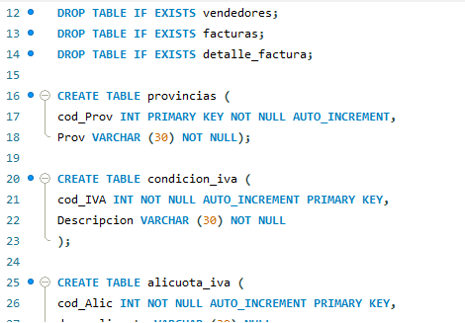
Script de creación de tablas
Archivo: ScriptInsMarianoPavoneVF

Slide 22
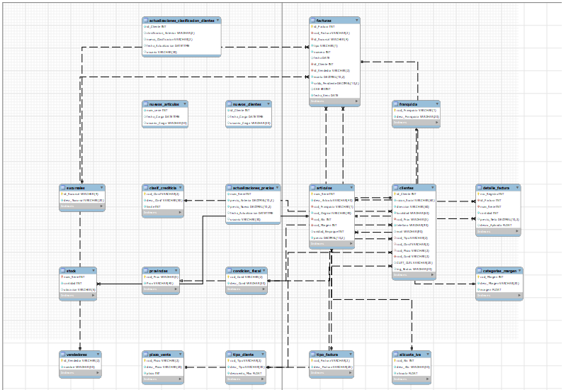
Diagrama entidad-relación
Archivo: Diagrama-ER-Mariano Pavone VF

Slide 23
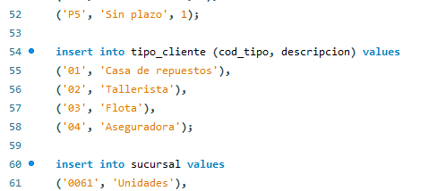
Scripts de inserción de datos
La carga de datos se realizo íntegramente mediante sentencias de lenguaje DML para facilitar la rápida carga de archivos al momento de la corrección del presente trabajo.
Archivo: ScriptInsMarianoPavoneVF

Slide 24
Vistas
facturas_Saldo: Muestra todas las facturas pendientes de pago y su saldo.
deuda_clientes: Vista de la deuda total por cliente.
ventas_Vendedor: Total de ventas realizadas por vendedor y el monto que representan.
movimientos_Articulo: Muestra el acumulado de ventas por articulo y su stock actual, se utiliza para un primer acercamiento al análisis de reposición de mercaderías.
vta_tipo_cliente: Ventas totales por tipo de cliente.
Archivo: ScriptVisMarianoPavoneVF

Slide 25
Funciones
clien_x_prov: calcula la cantidad de clientes que tenemos en nuestra nomina de una determinada provincia.
vent_x_vendedor_periodo: arroja el monto total de las ventas realizadas por un determinado vendedor durante un periodo de tiempo.
Archivo: ScriptsFormatoMarianoPavoneVF

Slide 26
Stored procedures
sp_orden_tabla: A través de este sp se selecciona una tabla, un campo y el sentido en que se ordenaran los datos.
sp_actualiz_compra_stock: Sp para carga de piezas nuevas al stock o actualización de las cantidades ya existentes en caso de corresponder.
Archivo: StoredMarianoPavoneVF

Slide 27
Triggers
tr_actualizacion_precio: Registra todas las actualización de precios que se realicen guardando el precio nuevo y el anterior.
tr_carga_nuevos_articulos: Guarda todas las nuevas incorporaciones que se hagan sobre la tabla artículos.
tr_cambios_clasif_cliente: Almacena todos los cambios realizados en la clasificación crediticia de los clientes.
tr_registro_clientes_nuevos: Mantiene un registro de las altas de nuevos clientes.
Archivo: TriggersMarianoPavoneVF

Slide 28
Usuarios
Se crearon dos usuarios, cada uno con su respectiva contraseña de acceso.
Al primero, Mariano, se le otorgo permisos de lectura, inserción y actualización de datos en la base concesionaria_vf_marianopavone.
Al otro, Agustín, solo se le dio permiso de lectura.
Vale destacar que en ninguno de los dos casos se les permite eliminar datos.
Archivo: TriggersMarianoPavoneVF

Slide 29
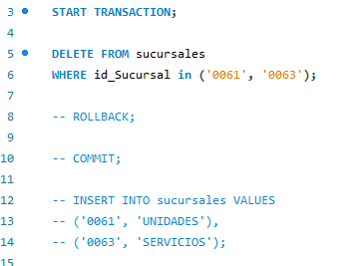
Sentencias TCL
Archivo: TCLMarianoPavoneVF

Slide 30
Backup
Archivo: BackupMarianoPavoneVF

Slide 31
Gráficos para análisis

Slide 32
Gráficos para análisis

Slide 33
Gráficos para análisis

Slide 34
Scripts completos
Archivo: ScriptsCompletosMarianoPavoneVF

